Slide 1
§11.5 安培环路定理
一、安培环路定理
I
在静电场中
在稳恒磁场中
L
1. 载流长直电流圆形回路中
思考： 1、不同半径的圆形积分回路，结果会变吗？
2、电流反向时呢？

Slide 2
2. 任意积分回路
I
L

Slide 3
3. 积分回路不环绕电流
B
A

Slide 4
4 . 积分回路环绕多个载流导线
I₁
I₃
I₂
I₄
I₅
注意：电流的正负！

Slide 5
安培环路定理：
在真空中的稳恒磁场中，磁感应强度B沿任意闭合曲线的积分(环流)，等于该闭合曲线所环绕的电流的代数和的μ₀倍. 称为磁场中的安培环路定理
I₁
I₂
说明：
(1) B是dl处的总磁场
(2) 只适用于稳恒电流
L
(3) 右螺旋关系确定I_{内i}的正、负；
(4) 磁场是非保守场（磁场力为非保守力), 有旋场。

Slide 6
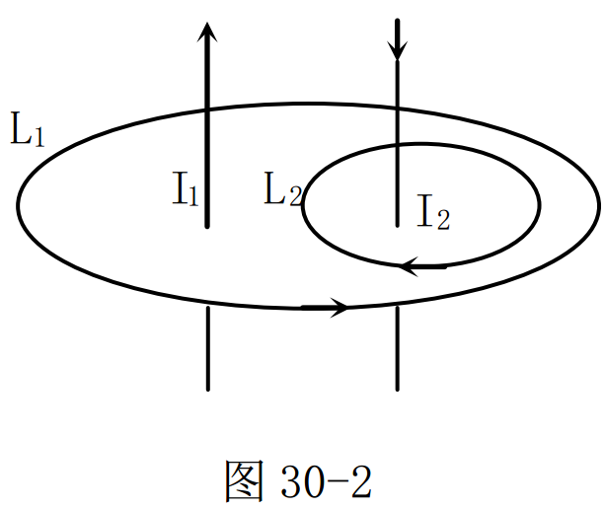
练 习:

Slide 7
二、 安培环流定理的应用
求磁感应强度
1. 分析磁场分布的对称性或均匀性。
2. 选择一个合适的积分回路
3. 再由
求得B

Slide 8
1.无限长圆柱载流导体的磁场分布
圆柱体半径R ，电流为 I
分析对称性
电流分布——轴对称
I
r
ds₁
0
P
ds₁
p
磁场分布——轴对称

Slide 9
B的计算
取同轴圆周为积分回路
I
r>R
P
r<R

Slide 10
讨论：
B
分布曲线
0
R
r
推广： 长直载流圆柱面。已知：I、R
B
O
R
r

Slide 11
2.长直载流螺线管内的磁场分布
已知：I、n(单位长度导线匝数)
对称性分析：
管内为均匀场, 方向与螺线管轴线平行.
a
b
管外，磁场强度忽略不计.
d
c
B的大小的计算:
作矩形环路a b c d,如图

Slide 12
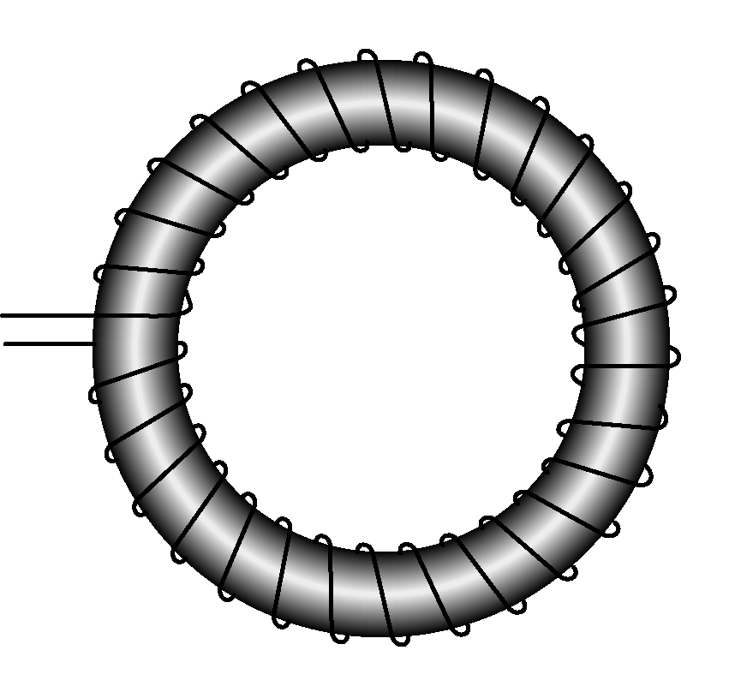
3.载流环形螺线管内的磁场分布
已知：I 、R₁、R₂, N导线总匝数
分析对称性
磁力线分布如图
作积分回路如图
方向
右手螺旋
计算环流
利用安培环路定理求
0

Slide 13
B
O
r
注意：当B无对称性时，安培环路定理仍成立！

Slide 14
§11.5 运动电荷在磁场中所受的力
—洛伦兹力
洛伦兹力：运动电荷所受到的磁场力
安培力：电流所受到的磁场力
一、洛伦兹力
荷兰物理学家洛仑兹从实验总结出运动电荷所受到的磁场力其大小和方向可用下式表示
1.粒子速度
υ₀

Slide 15
2.粒子速度
F_{m}=qυ₀ B
υ₀
回转半径
回转周期
回转频率
T和ν与 速度无关
3.粒子速度 与 成θ角
θ
回转半径

Slide 16
回转周期
螺距
θ
h
思考：洛伦兹力的特点？

Slide 17
二、霍耳效应 *
1879年，年仅24岁的美国物理学家霍耳首先发现，
在匀强磁场中，宽度为a，厚度为b片状金属导体，当通有与磁感应强度B的方向垂直的电流I时，在金属片两侧出现电势差U_{H}，，如图示，此种效应称为霍耳效应，电势差U_{H}称为霍耳电势差
B
b
U₁
R_{H}---霍耳系数
a
实验表明：
U_{H}与导体块的宽度a无关
U₂
I

Slide 18
霍耳系数的微观解释
带负电的载流子的金属导体为例
M
附加电场 E_{H}:
I
平衡时
N
电流强度为

Slide 19
说明:
(1) e<0时，R_{H}<0,
(2) e>0时，R_{H}>0,
(3) R_{H}与载流子浓度n成反比：
半导体中霍耳效应比金属中显著。

Slide 20
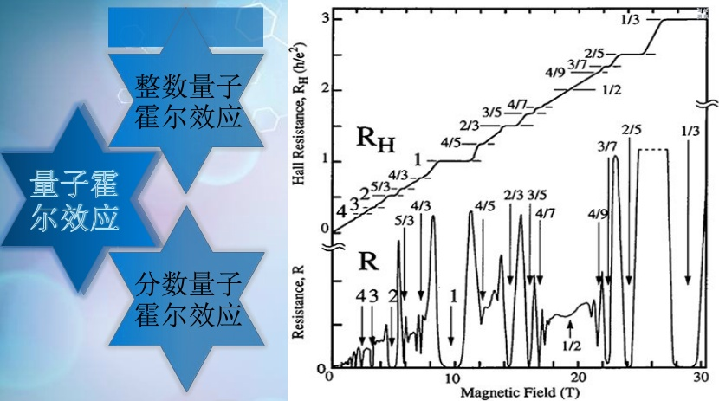
知识拓展-----霍尔效应与诺贝尔奖

Slide 21
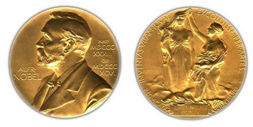
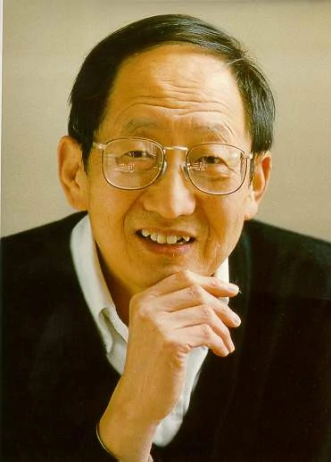
量子霍尔效应研究三获诺奖 整数量子霍尔效应：1980年发现，1985年诺贝尔物理奖
分数量子霍尔效应：1982年发现，1998年诺贝尔物理奖
石墨烯中的半整数量子霍尔效应：2005年发现，2010年诺贝尔物理奖
量子化自旋霍尔效应：2007年发现，2010年欧洲物理奖，2012年美国物理学会巴克利奖
。 量子反常霍尔效应是在此领域的又一个重大进展，有可能是量子霍尔效应家族的最后一个重要成员—

Slide 22
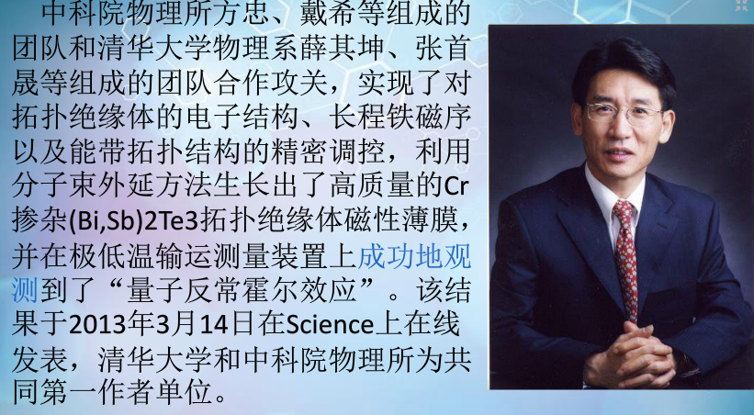
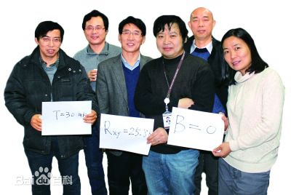
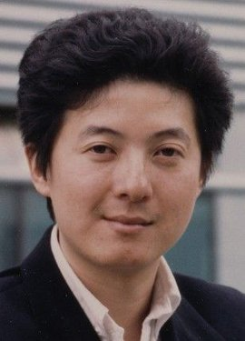

Slide 23


Slide 24

手机智能皮套

Slide 25
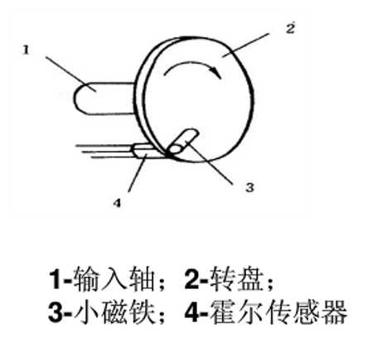
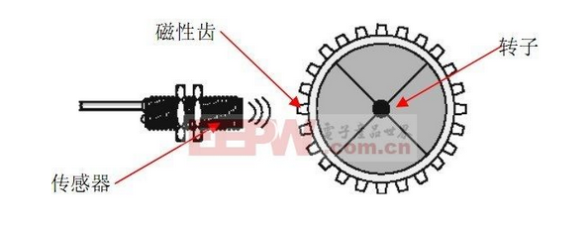
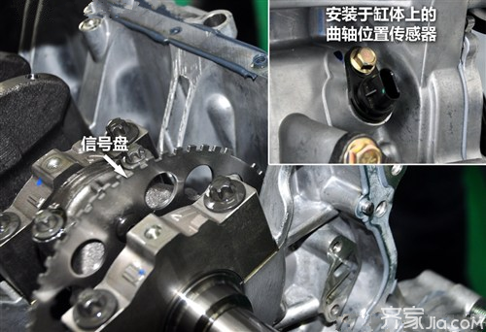
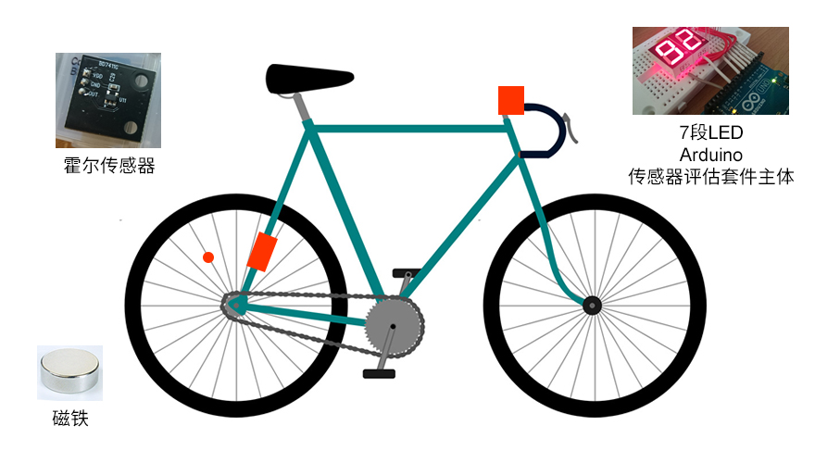

霍尔式转速传感器

Slide 26
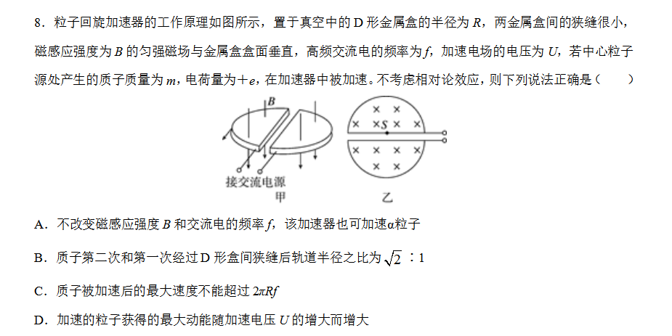
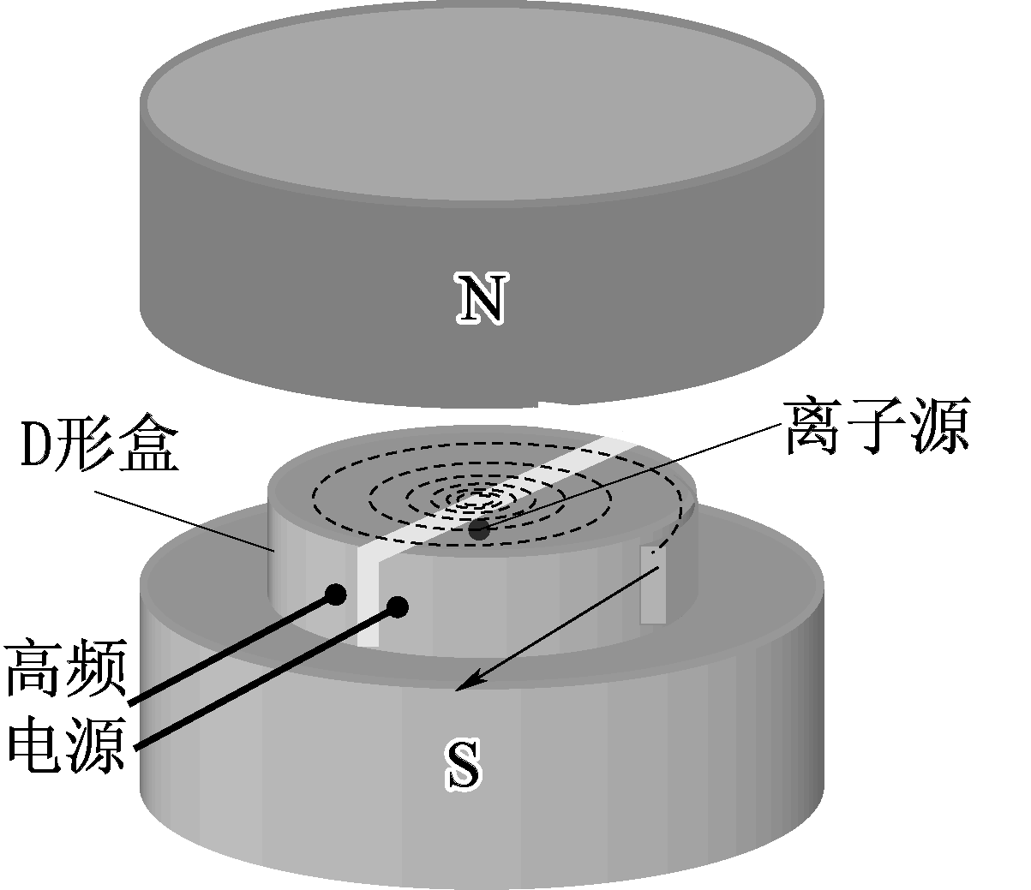
三、洛伦兹力在科学与工程技术中的应用实例
1. 磁场与粒子加速器
回旋加速器
~
B

Slide 27
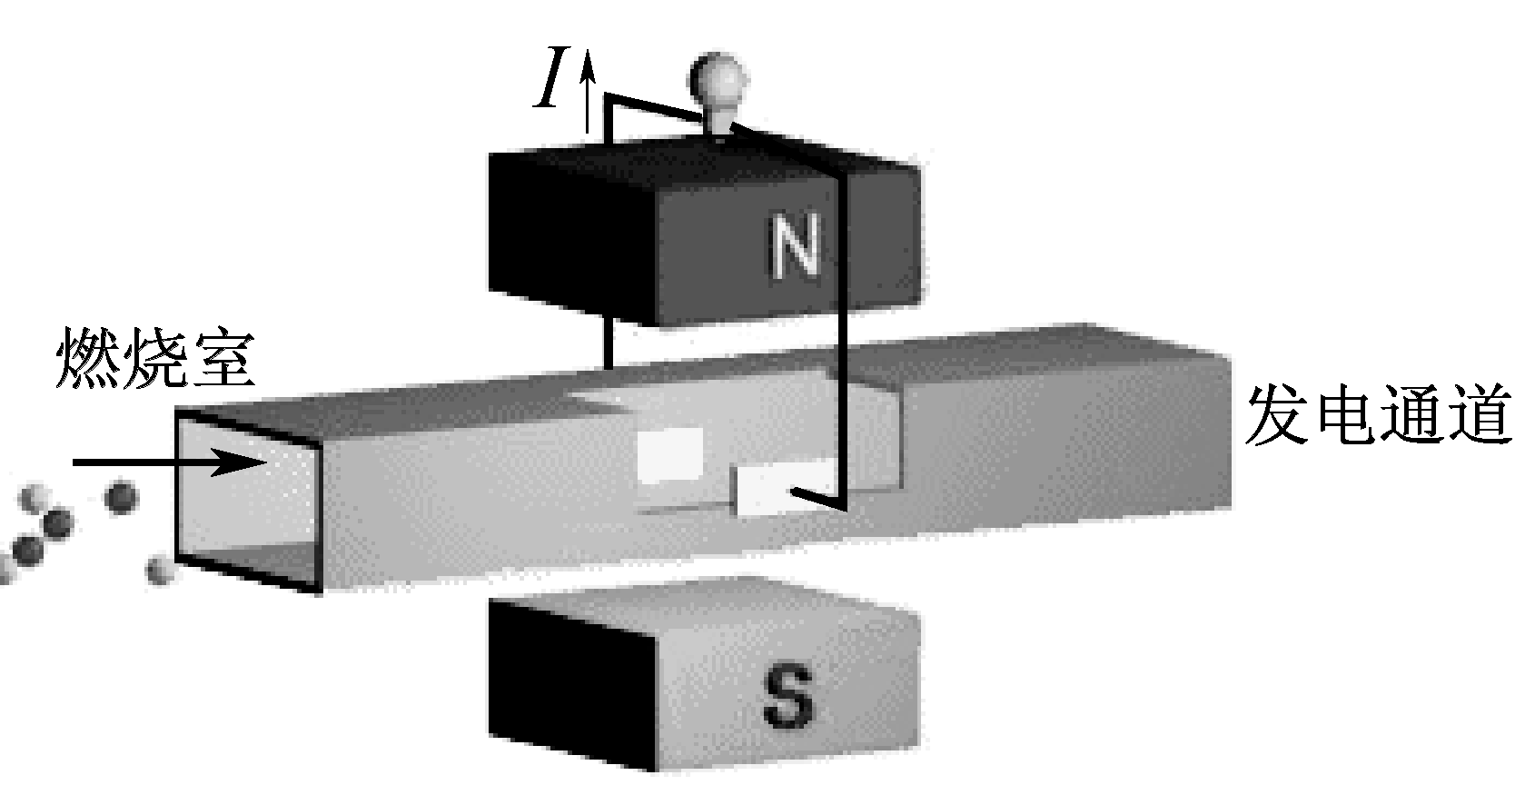
2. 磁流体发电
原理：导电的气体（液体）有霍尔效应。
+ + + + + + + +
等离子气体
－ － － － － － －
发电通道
磁流体发电原理图

Slide 28
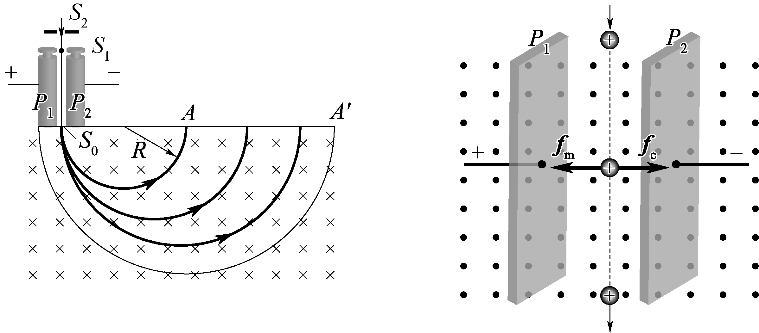
3. 离子荷质比的测定、质谱仪
测定离子荷质比的仪器称为质谱仪。
形成按离子质量排列的线系

Slide 29
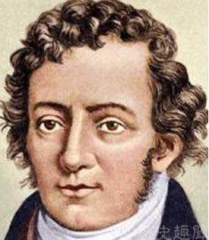
§11.6 安培定律
安培首先通过实验发现：在磁场中任一点，电流元Idl所受的磁力为
大小:
方向:
积分形式

Slide 30
一、载流直导线在均匀磁场中所受的安培力
大小
θ
讨论

Slide 31
二、任意形状的通电导线所受的安培力.
1）曲线电流垂直于均匀磁场
df_{y}
解：
取电流元
y
df_{x}
c
θ
x
b
a

Slide 32
2）曲线电流平行于均匀磁场
b
I
a
由于
结论: 均匀磁场中曲线电流受的安培力，等于从起点到终点的直线电流所受的安培力。

Slide 33
y
f＝BI（2R）
方向沿y方向
x
推论：任意闭合载流线圈在匀强场中所受安培力的合力必定为零
b
a

Slide 34

思考：在非匀强磁场中电流所受的安培力如何求解？
基本思想：
分
合
电流元
叠加

Slide 35
例：求一无限长直载流导线的磁场对另一直载流
导线ab的作用力。
已知：I₁、I₂、d、L
解：
a
b
x
d
L

Slide 36
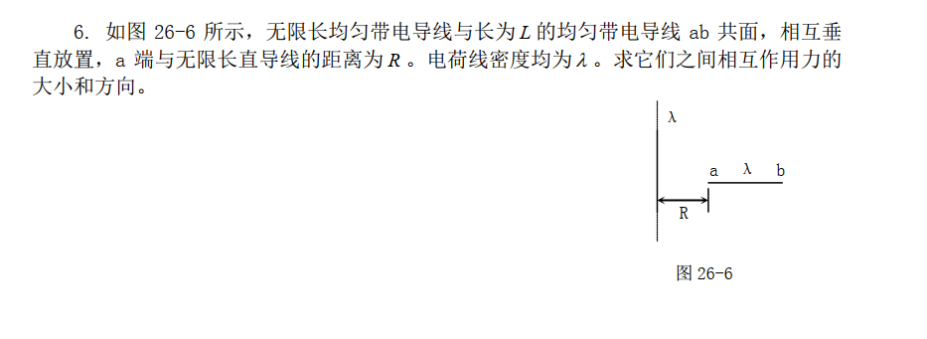

Slide 37
感悟提升： 一题生多题，体会变化中的“不变”
※ 均匀带电直线的电场力
a
b
※ 直线电流的安培力
d
l
“微元”
※ 运动导体棒的动生电动势

Slide 38
三、两根平行的无限长载流直导线间的相互作用力
C、D两导线的距离为a。电流方向相同
B₂
a
I₁dl₁
df₁
df₂
C
I₂dl₂
I₁
D
B₁
I₂
单位长度载流导线所受力为

Slide 39
电流的单位安培可定义如下：
在真空中相距1 m的两条无限长平行导线中通以相等的电流，若每米长度导线受到的磁力为2×10^{－7} N，则导线中的电流定义为1 A.

Slide 40
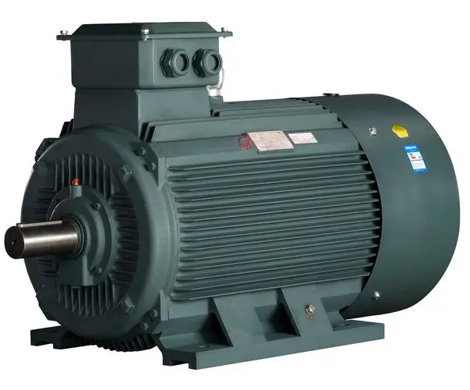
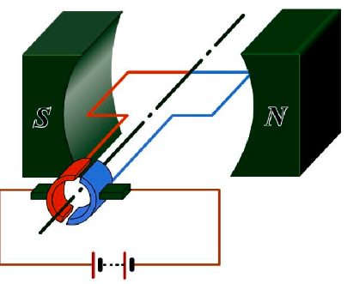
思考：电动机是怎么动起来的？

Slide 41
§11.7 磁场对载流线圈的作用
1、匀强磁场对平面载流线圈的作用
设 ab=cd= l_{2 ,} ad=bc =l₁
d
a
da边:
bc边:
c
b
ab边:
cd边:

Slide 42
线圈在均匀磁场受合力
f₂ /
f₂ 和 f /₂产生一力偶矩
ϕ
f₂
磁矩:
力矩：
I

Slide 43
说明:
(1)
M＝0
稳定平衡
(2)
M＝0
非稳定平衡
(3)
⊙

Slide 44
类比：磁矩和电矩
磁矩:
电偶极矩:
I
n为线圈平面的法向单位矢量，其方向与电流的环绕方向构成右手螺旋
多匝线圈

Slide 45
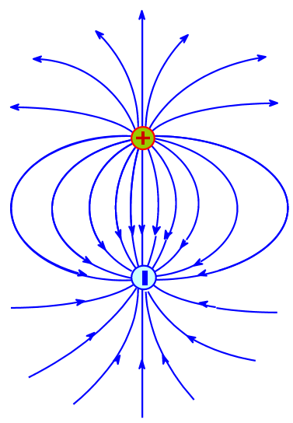
磁偶极子和电偶极子
I

Slide 46
稳 恒 磁 场 知 识 网 络
磁场的描述
磁场的计算
磁场中的受力
运动电荷：
运动电荷：
电流元：
电流元：
重要应用：
重要应用：
1.匀强磁场
直线电流：
直线电流：
无源
无限长：
曲线电流：
有旋
圆形电流：
1/n圆周：
闭合电流：
对比：
静电场
安培环路定理求磁场：
有源
无限长圆柱体
无限长圆柱面
2.非匀强磁场
思想：分解为
电流元的受力
无旋

